Slide 1

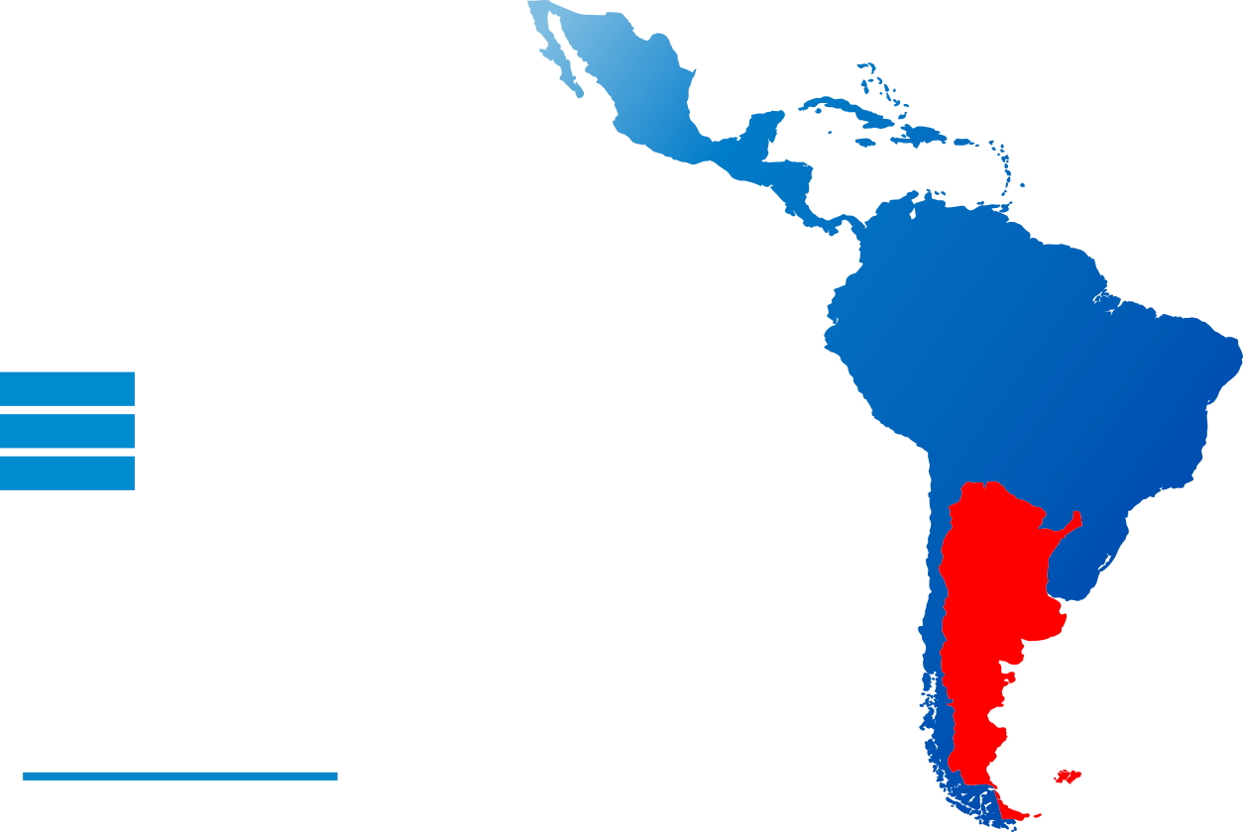

DATA SATURDAY LATAM
BUENOS AIRES · ARGENTINA · 2026
Notes:
PORTADA DEL EVENTO — Reemplazar nombre del evento, ciudad y año. No mover los logos de la esquina inferior derecha.

Slide 2
DATA SATURDAY LATAM
RAG SEGURO EN SQL SERVER
Roberto Carrancio
DBA / Microsoft Data Platform MVP / SoyDBA / Encora
Notes:
Diapositiva 2 · duración sugerida: 2 min
- Presentar el resultado final: construir, ejecutar, medir y endurecer un RAG dentro de SQL Server.
[Sources]
- D:/BLOG/03 Ponencias/2026/Data Saturday LATAM/WORKSHOP_PLAN_3H.md
- D:/BLOG/03 Ponencias/2026/Data Saturday LATAM/WORKSHOP_DECISION_ENTORNO.md
[/Sources]

Slide 3



SOBRE EL/LA PONENTE
Roberto Carrancio
DBA as a Service · SoyDBA · Encora
Más de una década trabajando con SQL Server. Consultoría y formación a medida. Autor de “SQL Server: La NO guía práctica de optimización” y creador de SoyDBA.
linkedin.com/in/robertocarrancio · soydba.es · youtube.com/@soydba
Notes:
Diapositiva 3 · duración sugerida: 2 min
- Conectar la experiencia DBA con el enfoque práctico y operativo del taller.
[Sources]
- D:/BLOG/03 Ponencias/2026/Data Saturday LATAM/Fuentes/Tenerife Summer Sessions/Roberto_Carrancio_Javi_Sanchez-RAG_SQL-GuarandingaTECH_Summer.pptx
[/Sources]

Slide 4

SPONSORS
Notes:
SPONSORS — Reemplazar la imagen por el arte oficial de sponsors vigente del evento (carpeta de logos provista por organización).

Slide 5






COMUNIDADES
[LOGO
COMUNIDAD]
Notes:
COMUNIDADES — Reemplazar las tarjetas placeholder por los logos de comunidades participantes. Mantener las tarjetas blancas para asegurar contraste.

Slide 6
CONTENIDO DE LA SESIÓN
AGENDA
01
Introducción
02
IA en SQL
03
Patrón RAG y búsqueda híbrida
04
Observabilidad, seguridad y rendimiento
Notes:
AGENDA — Completar los pasos/etapas de la charla. Agregar o quitar filas según la cantidad de bloques.

Slide 7
INTRODUCCIÓN
Notes:
PREGUNTAS — Slide de transición para abrir el espacio de Q&A. Opcionalmente agregar contacto o redes.

Slide 8






Introducción
IA en SQL Server
Segura
Rápida
Inteligente
Interactiva
Humana
Autónoma
Notes:
AGENDA — Completar los pasos/etapas de la charla. Agregar o quitar filas según la cantidad de bloques.

Slide 9







Introducción
Conceptos clave
Vector
Embedding
Índice
Vectores
Rest API
LLM
Prompt
Similaridad
Notes:
AGENDA — Completar los pasos/etapas de la charla. Agregar o quitar filas según la cantidad de bloques.

Slide 10
Introducción
¿Qué es un RAG?
Retrieval-Augmented Generation
Un RAG es un sistema de IA que responde en base a una fuente de información.
Entrenar un modelo con nuestros datos es muy costoso.
Toda nuestra información no cabe en la ventana de contexto de un prompt.
RAG indexa la información con embeddings y es capaz de consultar solo los fragmentos relevantes
Notes:
AGENDA — Completar los pasos/etapas de la charla. Agregar o quitar filas según la cantidad de bloques.

Slide 11


Introducción
CARACTERÍSTICAS
Embeddings
Vehículo
Flota
No alas
80 metros
No ser vivo
No vuela
Gasolina
Lleva personas
Barcos
Tiene motor
No pies
No habla
Vehículo
No flota
Tiene alas
50 metros
No ser vivo
Vuela
Gasolina
Lleva personas
Aviones
Tiene motor
No pies
No habla
Notes:
AGENDA — Completar los pasos/etapas de la charla. Agregar o quitar filas según la cantidad de bloques.

Slide 12


Introducción
CARACTERÍSTICAS
Embeddings
Humano
No flota
No alas
Tiene 2 manos
Ser vivo
No vuela
Enerigía: Comida
Habla
Mamífero
Camina
Tiene 2 pies
Ropa verde
Humano
No flota
No alas
Tiene 2 manos
Ser vivo
No Vuela
Energía: Comida
Habla
Mamifero
Camina
Tiene 2 pies
Ropa amarilla
Notes:
AGENDA — Completar los pasos/etapas de la charla. Agregar o quitar filas según la cantidad de bloques.

Slide 13
Introducción
Embeddings
 | VIVO | HUMANO | ANIMAL | VUELA | FLOTA | CAMINA | Género Masculino | Género Femenino | VECTOR
 | 0 | 0 | 0 | 0 | 1 | 0 | 0 | 0 | [0,0,0,0,1,0,0,0]
 | 0 | 0 | 0 | 1 | 0 | 0 | 0 | 0 | [0,0,0,1,0,0,0,0]
 | 1 | 1 | 0 | 0 | 0 | 1 | 0 | 1 | [1,1,0,0,0,1,0,1]
 | 1 | 1 | 0 | 0 | 0 | 1 | 1 | 0 | [1,1,0,0,0,1,1,0]
Notes:
AGENDA — Completar los pasos/etapas de la charla. Agregar o quitar filas según la cantidad de bloques.

Slide 14
Introducción
Similitud (cosenos)
Perro [50, 10] Gato [48, 12]
40
30
20
10
0
Perro: 13.3º Gato: 14,04º Diferencia: 0,74º
Similaridad Coseno = Cos(0,74) = 0,9999
Distancia Coseno = 1- Cos(0,74) = 0,001
0,74º
13,3º
14,04º
0 10 20 30 40 50
Notes:
AGENDA — Completar los pasos/etapas de la charla. Agregar o quitar filas según la cantidad de bloques.

Slide 15
Introducción
Manzana [10, 50] Plátano [12, 48]
Similitud (cosenos)
50
40
30
20
10
0
Manzana: 76,6º
Plátano: 75,96º Diferencia: 0,74º
Similaridad Coseno = Cos(0,74) = 0,9999
Distancia Coseno = 1- Cos(0,74) = 0,001
0,74º
76,6º
75,96º
0 10 20 30 40 50
Notes:
AGENDA — Completar los pasos/etapas de la charla. Agregar o quitar filas según la cantidad de bloques.

Slide 16
Introducción
Manzana [10, 50] Gato [48, 12]
Similitud (cosenos)
50
40
30
20
10
0
Manzana: 76,6º Gato: 14,04º Diferencia: 62,32º
Similaridad Coseno = Cos(62,32) = 0,46
Distancia Coseno = 1- Cos(62,3,2) = 0,64
62,32º
76,6º
14,04º
0 10 20 30 40 50
Notes:
AGENDA — Completar los pasos/etapas de la charla. Agregar o quitar filas según la cantidad de bloques.

Slide 17
Introducción
Similitud (cosenos)
Roma
Italia
Lechuga
Francia
Paris
Notes:
AGENDA — Completar los pasos/etapas de la charla. Agregar o quitar filas según la cantidad de bloques.

Slide 18
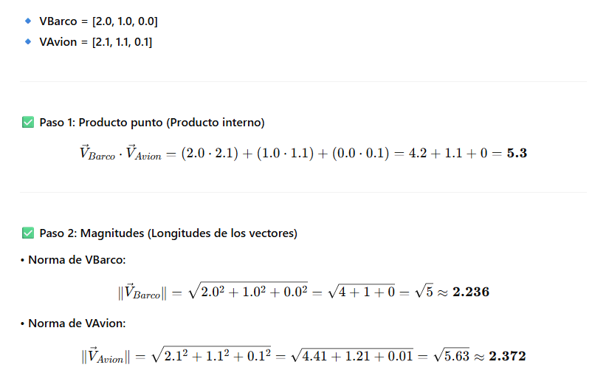
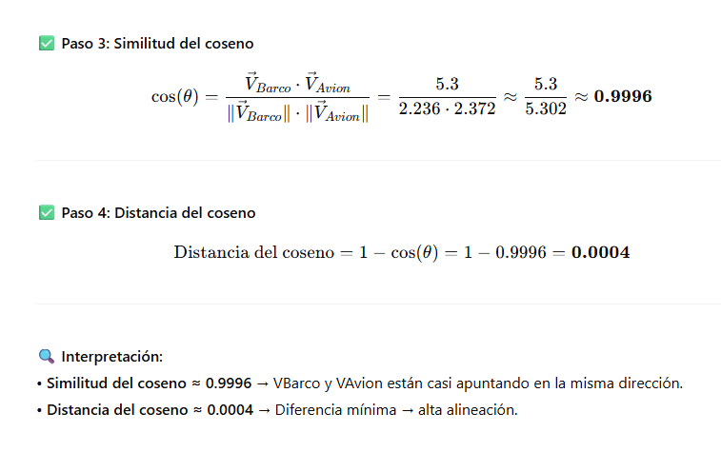
Introducción
Similitud (cosenos)
Notes:
AGENDA — Completar los pasos/etapas de la charla. Agregar o quitar filas según la cantidad de bloques.

Slide 19
Introducción
TRANQUILOS QUE SQL HACE LOS CALCULOS
Notes:
AGENDA — Completar los pasos/etapas de la charla. Agregar o quitar filas según la cantidad de bloques.

Slide 20
IA en SQL Server
Notes:
PREGUNTAS — Slide de transición para abrir el espacio de Q&A. Opcionalmente agregar contacto o redes.

Slide 21
IA en SQL
Funcionalidades IA en SQL Server
TIPO DE DATOS
Stored Procedure
Funciones
Nuevo tipo de datos VECTOR con posibilidad de crear índices
Nuevo procedimiento almacenado para llamadas REST API: sp_invoke_external_rest_endpoint
Nuevas funciones de IA:
CREATE EXTERNAL MODEL
AI_GENERATE_CHUNKS
AI_GENERATE_EMBEDDINGS
VECTOR_DISTANCE
VECTOR_SEARCH
Notes:
CONCLUSIONES — Resumir 3 ideas clave de la charla. Se puede ampliar a más tarjetas si es necesario, ajustando el ancho.

Slide 22
IA en SQL
Tipo de dato: VECTOR
Diseñado para almacenar vectores y optimizado para búsquedas de similitud.
Se almacena en un formato binario optimizado, pero se representa como un array JSON.
Son tipos de datos muy grandes, mejor almacenar en otra tabla.
Usan un tipo base float32. Se puede elegir float16 (half-precision).
El límite es de 1998 dimensiones en base 32 y 3996 en base 16.
Disponible en:
SQL Server 2025
Azure SQL Database
Azure SQL Managed Instance
Fabric SQL Database
Notes:
AGENDA — Completar los pasos/etapas de la charla. Agregar o quitar filas según la cantidad de bloques.

Slide 23
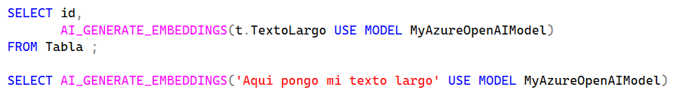
IA en SQL
GENERACIÓN DE EMBEDDINGS
Función escalar: AI_GENERATE_EMBEDDINGS
Llama a un modelo de embeddings creado con CREATE EXTERNAL MODEL
Notes:
AGENDA — Completar los pasos/etapas de la charla. Agregar o quitar filas según la cantidad de bloques.

Slide 24
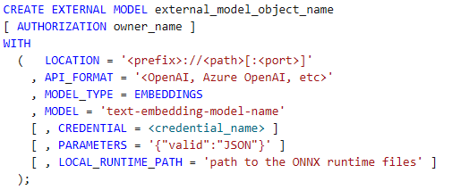
IA en SQL
CREAR CONEXIÓN AL MODELO
CREATE EXTERNAL MODEL crea un objeto para el modelo externo de IA
Solo puede ser modelo de Embeddings, pero admite
Azure OpenAI
OpenAI
Ollama
ONNX Runtime
Solo admite conexión HTTPS
Necesitaremos una Database Scoped Credential
Notes:
AGENDA — Completar los pasos/etapas de la charla. Agregar o quitar filas según la cantidad de bloques.

Slide 25
DEMO TIME
Notes:
PREGUNTAS — Slide de transición para abrir el espacio de Q&A. Opcionalmente agregar contacto o redes.

Slide 26
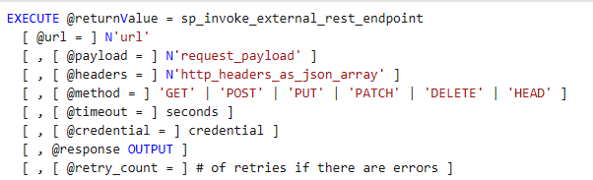
IA en SQL
API DE MODELOS
Procedimiento almacenado para llamadas REST
sp_incoke_external_rest_endpoint
Notes:
AGENDA — Completar los pasos/etapas de la charla. Agregar o quitar filas según la cantidad de bloques.

Slide 27
IA en SQL
API DE MODELOS: Ventajas
Llamada a cualquier API no solo modelos de IA
La API debe devolver texto (XML, JSON, Texto plano)
Los modelos de IA no solo devuelven la respuesta, devuelven un JSON con:
Respuesta
Detalle de errores
Tokens consumidos (entrada y salida)
Contexto
Notes:
AGENDA — Completar los pasos/etapas de la charla. Agregar o quitar filas según la cantidad de bloques.

Slide 28
DEMO TIME
Notes:
PREGUNTAS — Slide de transición para abrir el espacio de Q&A. Opcionalmente agregar contacto o redes.

Slide 29
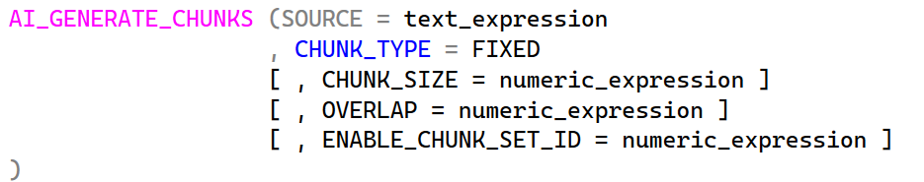
IA en SQL
DIVIDIR TEXTOS
Función de tabla: AI_GENERATE_CHUNKS
Crea “chunks” o fragmentos de texto
Solo admite tipos de chunks FIXED
Se puede especificar tamaño y overlap (en %) de chunk
Se puede activar una columna chunk_set_id
Notes:
AGENDA — Completar los pasos/etapas de la charla. Agregar o quitar filas según la cantidad de bloques.

Slide 30
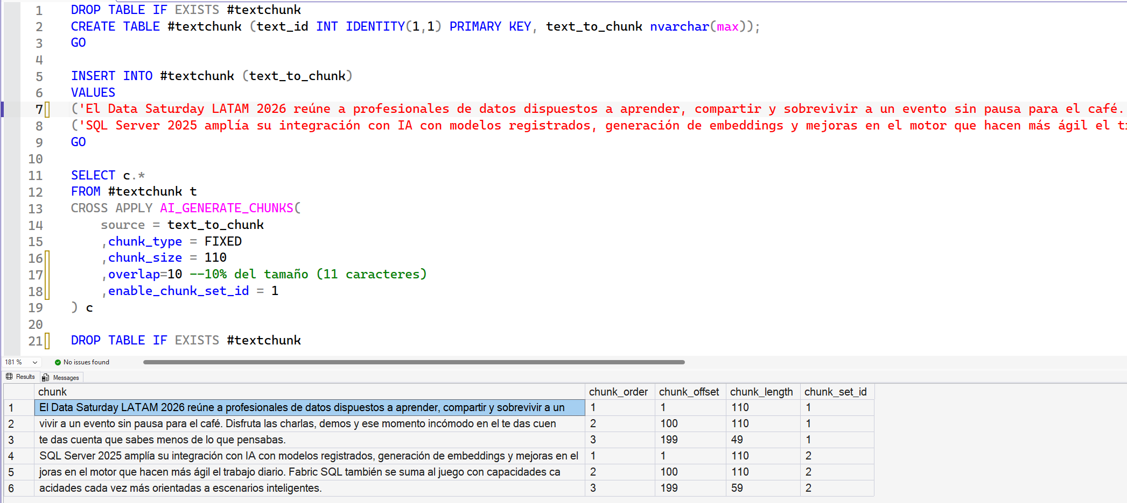
IA en SQL
AI_GENERATE_CHUNKS
Notes:
AGENDA — Completar los pasos/etapas de la charla. Agregar o quitar filas según la cantidad de bloques.

Slide 31
DEMO TIME
Notes:
PREGUNTAS — Slide de transición para abrir el espacio de Q&A. Opcionalmente agregar contacto o redes.

Slide 32
IA en SQL
BÚSQUEDA EXACTA
Función escalar : VECTOR_DISTANCE
Devuelve la distancia entre dos vectores
Si se usa para comparar un vector fijo con los de una tabla: NO USA ÍNDICES
Puede usar métricas de distancia:
Euclidean
Dot
Cosine
Notes:
AGENDA — Completar los pasos/etapas de la charla. Agregar o quitar filas según la cantidad de bloques.

Slide 33
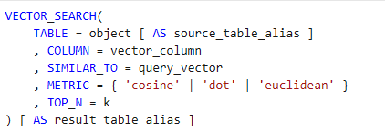
IA en SQL
BÚSQUEDA APROXIMADA
Función de tabla que busca el Top N vectores más cercanos.
USA LOS INDICES VECTORIALES.
Solo FILTRO POSTERIOR. La búsqueda de vectores se produce antes de aplicar cualquier predicado.
Puede usar métricas de distancia Euclidean, Dot y Cosine
Notes:
AGENDA — Completar los pasos/etapas de la charla. Agregar o quitar filas según la cantidad de bloques.

Slide 34
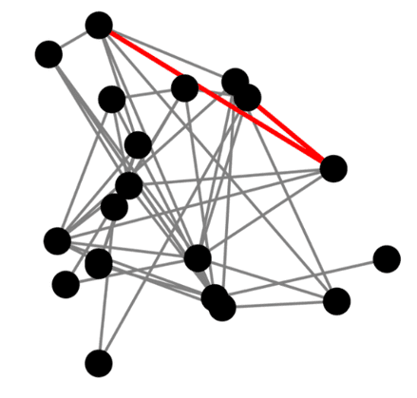
IA en SQL
DiskANN: Búsqueda vectorial
DiskANN (basado en el algoritmo de grafo Vamana de Microsoft Research) revoluciona la indexación vectorial superando los límites de la RAM.
Optimizado para SSD: Mantiene la conectividad del grafo en disco sin penalizar severamente la latencia.
Navegación de Grafo: Ruta eficiente desde un nodo de entrada hasta los vecinos más cercanos.
Regla de Oro: Aporta beneficio de rendimiento real cuando superas los 50.000 registros vectoriales.
Notes:
AGENDA — Completar los pasos/etapas de la charla. Agregar o quitar filas según la cantidad de bloques.

Slide 35
IA en SQL
Filtros en DiskANN
DiskANN filtra antes de los filtros tradicionales en SQL (Post-filtering).
Fase 1 (Vectorial): El motor de SQL utiliza el índice DiskANN para encontrar rápidamente el Top K de vecinos más cercanos basándose únicamente en el Embedding.
Fase 2 (Relacional): Sobre ese Top K resultante, se aplican a posteriori los filtros tradicionales definidos en el WHERE (ej. Categoria = 'snack’).
El Riesgo: Si ninguno de los elementos del Top K vectorial cumple la condición tradicional del WHERE, la consulta devolverá un resultado vacío, aunque existan registros válidos más abajo en el ranking general.
Arquitectura: Es crítico diseñar la partición de datos y afinar el valor de "K" considerando este comportamiento.
Notes:
AGENDA — Completar los pasos/etapas de la charla. Agregar o quitar filas según la cantidad de bloques.

Slide 36
IA en SQL
Cuando usar cada una
VECTOR_SEARCH con índice DiskANN es muy rápido en grandes volúmenes de datos (+50.000 registros).
VECTOR_DISTANCE se aplica después de los filtros transaccionales.
Si el resultado de los filtros es de muchos registros usa VECTOR_SEARCH
Para menos de 50.000 registros usa VECTOR_DISTANCE
Si los filtros transaccionales son muy “agresivos” puede interesar VECTOR_DISTANCE
EJEMPLO:
Tabla artículos con 100.000 registros
5 categorías y 20 subcategorías de producto
Reparto uniforme (20.000 artículos por categoría, 1.000 por subcategoría)
Sin más filtros: VECTOR_SEARCH
Filtrando por Categoría y Subcategoría: VECTOR_DISTANCE
Notes:
AGENDA — Completar los pasos/etapas de la charla. Agregar o quitar filas según la cantidad de bloques.

Slide 37
DEMO TIME
Notes:
PREGUNTAS — Slide de transición para abrir el espacio de Q&A. Opcionalmente agregar contacto o redes.

Slide 38
PATRON RAG
Notes:
PREGUNTAS — Slide de transición para abrir el espacio de Q&A. Opcionalmente agregar contacto o redes.

Slide 39



Patrón RAG
PATRÓN CLASICO
Cliente pregunta un producto
PREGUNTA: ¿Tienes algo dulce para merendar cuando salga del colegio?
Vendedor interpreta necesidades
PIENSA: Un snack dulce, sano, para niños, fácil de llevar y comer
Consulta base de datos
SELECT * FROM Productos
WHERE Categoria=‘snack’ AND EsSaludable=1 AND ClienteObjetivo=‘niños’ AND Descripcion LIKE ‘%dulce%’
Respuesta vendedor
RESPUESTA: Claro, te encantarán estos batidos de fruta. Además, vienen en una bolsa fácil de llevar en la mochila.
Notes:
PREGUNTAS — Slide de transición para abrir el espacio de Q&A. Opcionalmente agregar contacto o redes.

Slide 40
Patrón RAG
PATRÓN RAG
Cliente pregunta un producto
PREGUNTA: ¿Tienes algo dulce para merendar cuando salga del colegio?
SQL Server Conversión a vector
[3.6344144, -2.7122697, -0.02, -1.8618926, 8.5714767, -0.03, 1.0094843, -1002.5985, …]
SELECT top 3 , 1-vector_distance('cosine', [Embedding], @vector) as Similitud FROM Productos
ORDER BY Similitud DESC
RAG SQL
SQL Server Respuesta
RESPUESTA: Claro, te encantarán batidos de fruta. Además, vienen en una bolsa fácil de llevar en la mochila.
Notes:
PREGUNTAS — Slide de transición para abrir el espacio de Q&A. Opcionalmente agregar contacto o redes.

Slide 41


Patrón RAG
BÚSQUEDA APROXIMADA
Embeddings
Generar Embedding
DOCUMENTACION BASE
MOTOR BUSQUEDA
Consultar Embeddings
Generar Respuestas
Embeddings
Recupera
Top-K Chunks
SQL Server
SQL Server
Answering
Generar embedding de la pregunta
Comparar con embeddings almacenados
Obtener TOP N
Enviar al LLM la PREGUNTA y las RESPUESTA
Entregar respuesta del LLM
Notes:
PREGUNTAS — Slide de transición para abrir el espacio de Q&A. Opcionalmente agregar contacto o redes.

Slide 42
DEMO TIME
Notes:
PREGUNTAS — Slide de transición para abrir el espacio de Q&A. Opcionalmente agregar contacto o redes.

Slide 43
BÚSQUEDA HÍBRIDA
Notes:
PREGUNTAS — Slide de transición para abrir el espacio de Q&A. Opcionalmente agregar contacto o redes.

Slide 44
Búsqueda híbrida
Búsqueda vectorial o tradicional
La búsqueda vectorial encuentra resultados similares por contexto, la búsqueda tradicional coincidencia exacta.
No hay una solución mejor, solo una que se adapta a tu caso de uso.
Para buscar el NIF de un cliente o un código de error de una máquina no tendría sentido una búsqueda vectorial.
Para búsquedas en textos existe FULLTEXT y, ahora, la búsqueda vectorial.
FULLTEXT nos sirve para encontrar coincidencias exactas en textos grandes.
Notes:
AGENDA — Completar los pasos/etapas de la charla. Agregar o quitar filas según la cantidad de bloques.

Slide 45


Búsqueda híbrida
Búsqueda híbrida: Fusión con RRF
Reciprocal Rank Fusion
La Búsqueda Híbrida ejecuta dos consultas en paralelo sobre Fabric SQL DB: una vectorial (para entender conceptos) y una tradicional Full-Text (para IDs o palabras exactas).
Dado que los "scores" o puntuaciones de ambas son matemáticamente incomparables, usamos el algoritmo RRF para recalcular el ranking final basándonos puramente en la posición relativa del documento en ambas listas.
La constante k (usualmente 60) mitiga el impacto estadístico de documentos que aparecen esporádicamente en posiciones bajas.
Notes:
AGENDA — Completar los pasos/etapas de la charla. Agregar o quitar filas según la cantidad de bloques.

Slide 46
DEMO TIME
Notes:
PREGUNTAS — Slide de transición para abrir el espacio de Q&A. Opcionalmente agregar contacto o redes.

Slide 47
OBSERVABILIDAD
Notes:
PREGUNTAS — Slide de transición para abrir el espacio de Q&A. Opcionalmente agregar contacto o redes.

Slide 48
Observabilidad
¿Qué podemos registrar?
Podemos añadir marcas de tiempo a los procedimientos almacenados
La respuesta JSON del modelo de embedding incluye
Códigos y mensajes de error
Tokens consumidos
La respuesta JSON del modelo LLM incluye
Códigos y mensajes de error
Tokens de entrada y salida consumidos
Pregunta y respuestas obtenidas
En búsquedas híbridas guardamos el score
La monitorización nos aporta visibilidad (errores, tiempos y costes) y sirve para evaluar la calidad del modelo
Notes:
AGENDA — Completar los pasos/etapas de la charla. Agregar o quitar filas según la cantidad de bloques.

Slide 49
DEMO TIME
Notes:
PREGUNTAS — Slide de transición para abrir el espacio de Q&A. Opcionalmente agregar contacto o redes.

Slide 50
SEGURIDAD
Notes:
PREGUNTAS — Slide de transición para abrir el espacio de Q&A. Opcionalmente agregar contacto o redes.

Slide 51
Seguridad
Permisos de SQL
Antes de empezar un administrador tiene que habilitar los modelos externos
sp_configure 'external rest endpoint enabled', 1;
CREATE EXTERNAL MODEL necesita:
GRANT ALTER ANY EXTERNAL MODEL TO Usuario
GRANT CREATE EXTERNAL MODEL TO Usuario
Para usar el modelo necesitamos:
GRANT EXECUTE ON ENTERNAL MODEL::NombreModelo TO Usuario
No es necesario conceder acceso directo a la DATABASE SCOPED CREDENTIAL utilizada por el modelo
Notes:
AGENDA — Completar los pasos/etapas de la charla. Agregar o quitar filas según la cantidad de bloques.

Slide 52
Seguridad
Seguridad del RAG en SQL
Todas las opciones de seguridad, cifrado y permisos de SQL Server siguen vigentes para el RAG.
Podemos dar permiso de lectura a tablas o vistas, RLS e incluso DDM y cifrados.
Podríamos añadir EXECUTE AS en los SP del RAG.
Los modelos desplegados en Azure OpenAI garantizan la seguridad de Azure:
No se usan nuestros datos para entrenar el modelo.
Nuestros datos no salen de nuestro tenant.
Podemos elegir donde desplegar la infraestructura.
Podemos securizar la conexión con VNETs o Private Enpoints
Para mayor control podemos usar modelos locales como Ollama o ONNX.
NUNCA EXPONGAS CLAVES API DEL MODELO
Notes:
AGENDA — Completar los pasos/etapas de la charla. Agregar o quitar filas según la cantidad de bloques.

Slide 53
RENDIMIENTO
Notes:
PREGUNTAS — Slide de transición para abrir el espacio de Q&A. Opcionalmente agregar contacto o redes.

Slide 54
Rendimiento
Generación de vectores
La generación de vectores es un proceso que depende de una API externa, puede tener latencias altas.
No generes los embeddings de forma síncrona (triggers).
Un embedding desactualizado puede ser peor que no tenerlo.
Puedes tener un job que genere los embeddings faltantes o caducados bajo una programación.
Puedes crear un trigger que borre o marque como caducado los embeddings si cambia el texto.
También puedes usar Change Tracking o regeneración bajo demanda.
Notes:
AGENDA — Completar los pasos/etapas de la charla. Agregar o quitar filas según la cantidad de bloques.

Slide 55
Rendimiento
Almacenamiento de vectores
Los embeddings son tipos de datos de gran tamaño
Almacenar los embeddings junto con los datos genera paginación y repercute en el rendimiento.
Crea una tabla nueva para los embeddings con una relación 1:1 respecto a los datos.
A poder ser, almacena estos embeddings en un fichero separado en un disco separado, el patron de acceso a disco difiere del uso normal de SQL Server.
Notes:
AGENDA — Completar los pasos/etapas de la charla. Agregar o quitar filas según la cantidad de bloques.

Slide 56
Rendimiento
Búsquedas de vectores
Valora siempre si compensa usar VECTOR_DISTANCE o VECTOR_SEARCH en base al volumen de datos.
Si usas VECTOR_DISTANCE combina la búsqueda vectorial con filtros transaccionales para reducir el volumen de datos.
Puedes aprovechar el log para verificar si ya has respondido una pregunta y entregar la misma respuesta sin consultar los modelos.
Notes:
AGENDA — Completar los pasos/etapas de la charla. Agregar o quitar filas según la cantidad de bloques.

Slide 57
CIERRE
Conclusiones
1
2
3
RAG es sencillo y barato
Guarda log para medir la calidad y uso
NUNCA dejes la seguridad de lado
Notes:
CONCLUSIONES — Resumir 3 ideas clave de la charla. Se puede ampliar a más tarjetas si es necesario, ajustando el ancho.

Slide 58
PARA SEGUIR EXPLORANDO
RECURSOS ADICIONALES
https://github.com/SoyDBA/Materiales-Charlas
[QR]
https://learn.microsoft.com/es-es/sql/sql-server/ai/artificial-intelligence-intelligent-applications
https://www.soydba.es
https://www.youtube.com/@soydba
Notes:
RECURSOS ADICIONALES — Completar enlaces y reemplazar el placeholder por un código QR real (repositorio, formulario, slides, etc.).

Slide 59
¿PREGUNTAS?
Roberto Carrancio · linkedin.com/in/robertocarrancio · soydba.es
Notes:
Diapositiva 53 · duración sugerida: 5 min
- Priorizar preguntas sobre decisiones de arquitectura, seguridad y operación.
[Sources]
- D:/BLOG/03 Ponencias/2026/Data Saturday LATAM/Fuentes/Tenerife Summer Sessions/Roberto_Carrancio_Javi_Sanchez-RAG_SQL-GuarandingaTECH_Summer.pptx
[/Sources]

Slide 60
GRACIAS
Roberto Carrancio · linkedin.com/in/robertocarrancio · soydba.es
Notes:
Diapositiva 54 · duración sugerida: 1 min
- Cerrar con una acción: ejecutar de nuevo el laboratorio con una pregunta propia.
[Sources]
- D:/BLOG/03 Ponencias/2026/Data Saturday LATAM/Fuentes/Tenerife Summer Sessions/Roberto_Carrancio_Javi_Sanchez-RAG_SQL-GuarandingaTECH_Summer.pptx
[/Sources]

